Slide 1
স্বাগতম

Slide 2
শিক্ষক পরিচিতি
শ্রী ব্রজেন্দ্র নাথ(বিএসসি) সহকারী গ্রন্থাগারিক চাপড়া উচ্চ বিদ্যালয় নিয়ামতপুর-নওগাঁ ব্যাচ নং ১৩ আইডি নং ০৮ মোবাইল নং ০১৭৬৭-২৭০০৬৬ ইমেইলঃ bdnath.chs08@gmail.com

Slide 3
পাঠ পরিচিতি
বিষয়ঃ হিন্দুধর্ম ও নৈক্তিক শিক্ষা শ্রেণিঃ নবম- দশম তৃতীয় অধ্যায় সময়ঃ ৪৫ মিনিট তারিখঃ ০৫/০৪/২০১৭

Slide 4
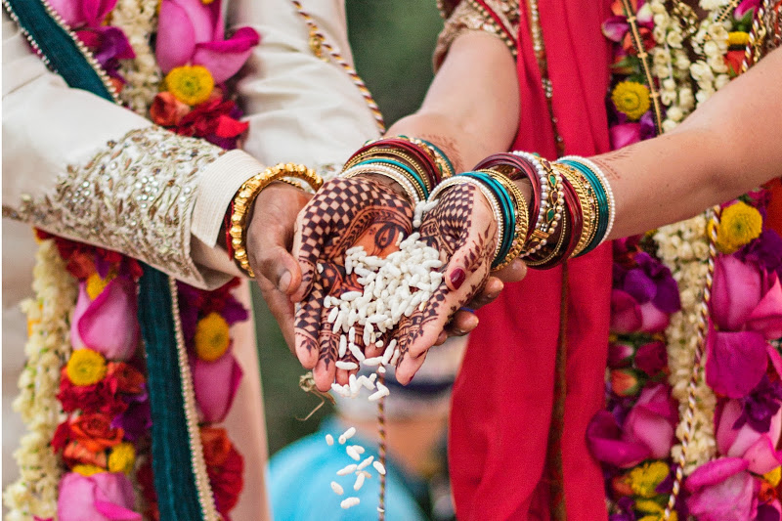

Slide 5
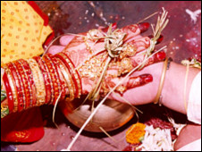

Slide 6
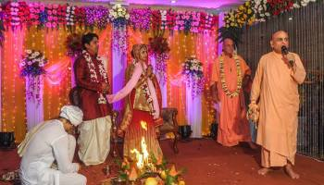

Slide 7
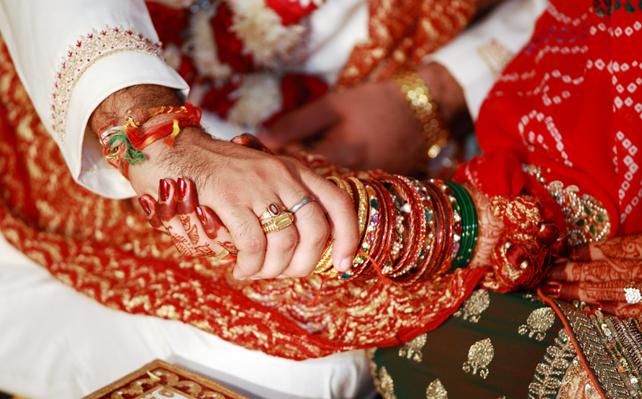

Slide 8
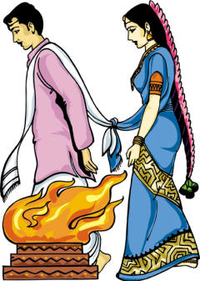

Slide 9
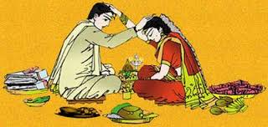

Slide 10
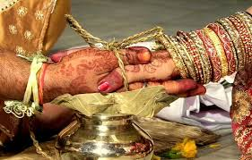

Slide 12
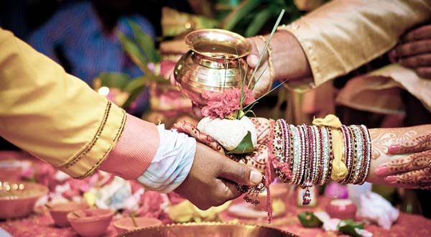

Slide 13
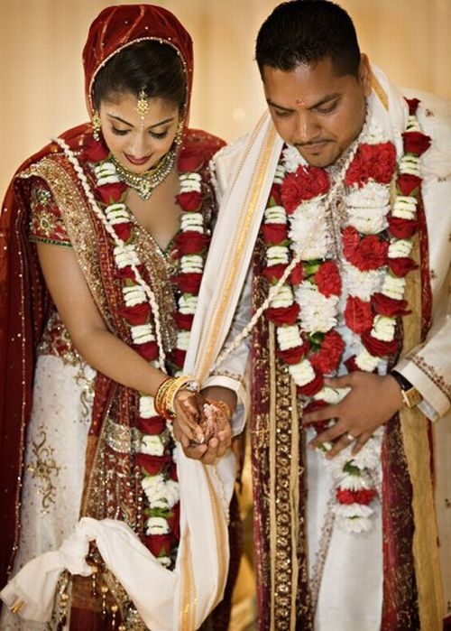

Slide 14
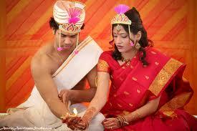

Slide 15
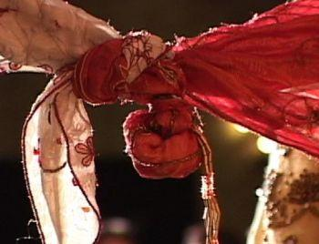

Slide 16
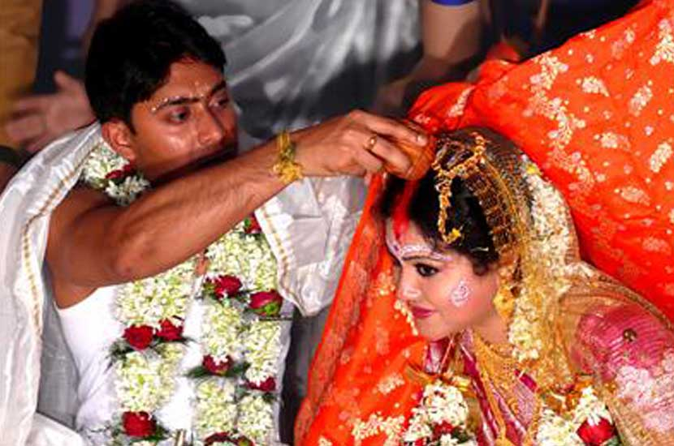

Slide 17
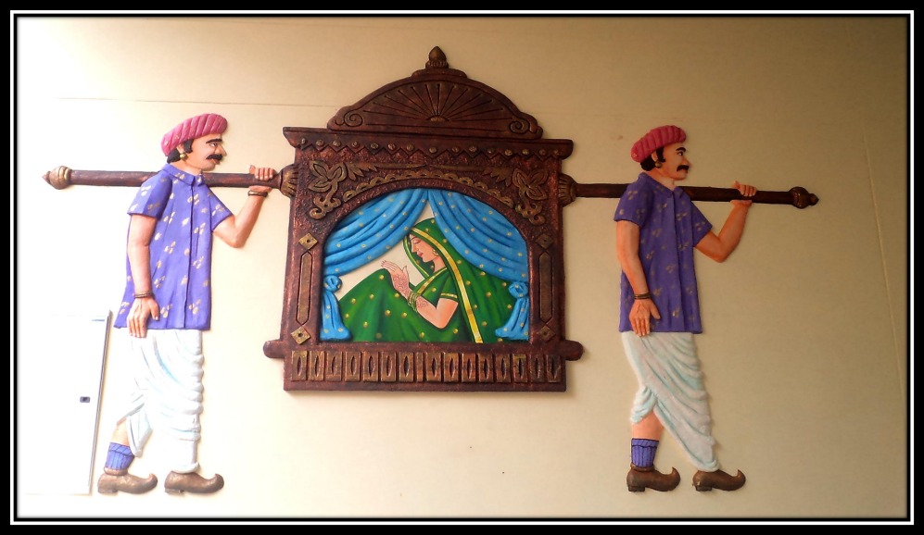
আজকের পাঠ
বিবাহ

Slide 18
শিখনফল
এই অধ্যায় অনুশীলন করে শিক্ষার্থীরা জানতে পারবেন------
বিবাহের ধারণা ব্যাখ্যা করতে পারবে ।
বিবাহের প্রকারভেদ বলতে পারবে ।
পারিবারিক ও সামাজ জীবনে বিবাহের গুরুত্ব বিশ্লেষণ করতে পারবে ।
বিবাহ সম্পর্কিত ছান্দোগ্য ব্রাক্ষণের মন্ত্রটি সরলার্থ সহ ব্যাখ্যা করতে পারবে ।

Slide 19
বিবাহঃ
“বিবাহ “শব্দের অর্থ বিশেষরূপে ভারবহন করা । বিবাহের ফলে পুরুষকে স্ত্রীর ভরণ-পোষণ এবং মানসম্ভ্রম রক্ষার সার্বিক দায়িত্ব পালন করতে হয় ।
বিবাহের প্রকারভেদঃ
স্মৃতিশাস্ত্রের বিখ্যাত গ্রন্থ মনুসংহিতায় আট প্রকার বিবাহের উল্লেখ আছে। যথা- ব্রাক্ষ্ম , দৈব, আর্য, প্রজাপত্য, আসুর, গান্ধর্ব, রাক্ষস এবং পৈশাচ । এই আট প্রকার বিবাহের মধ্যে ব্রাক্ষ্ম, দৈব্য, আর্য ও প্রজাপত্য উল্লেখযোগ্য। বর্তমান সমাজে ব্রাক্ষ্মবিবাহ প্রচলিত।
ব্রাক্ষ্মবিবাহঃ
কন্যাকে বস্ত্র দ্বারা আচ্ছাদন করে এবং অলংকার দ্বারা সজ্জিত করে বিদ্বান ও সদাচারী বরকে আমন্ত্রণ করে কন্যা দান করাকে বলা হয় ব্রাক্ষ্মবিবাহ ।

Slide 20
গান্ধর্ব বিবাহঃ
নারী-পুরুষ পরস্পর শপত করে মাল্যবিনিময়ের মাধ্যমে যে বিবাহ করে তার নাম গান্ধর্ব বিবাহ । মহাভারতে দুষ্মন্ত ও শকুন্তলার বিবাহ গান্ধর্ব বিবাহের প্রকৃষ্ট উদাহরণ ।
বিবাহের শ্রেষ্ঠ মন্ত্র
‘যদেতৎ হৃদয়ং তব তদস্তু হৃদয়ং মম । যদিদং হৃদয়ং মম, তদস্তু হৃদয়ং তব ।।’ (ছান্দোগ্য ব্রাক্ষ্মণ)

Slide 21
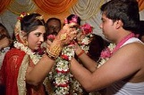
ছান্দোগ্য ব্রাক্ষ্মণে উল্লেখিত বিবাহের মন্ত্রটির সরলার্থঃ
“তোমার হৃদয় আমার হোক, আমার হৃদয় হোক তোমার।”

Slide 22
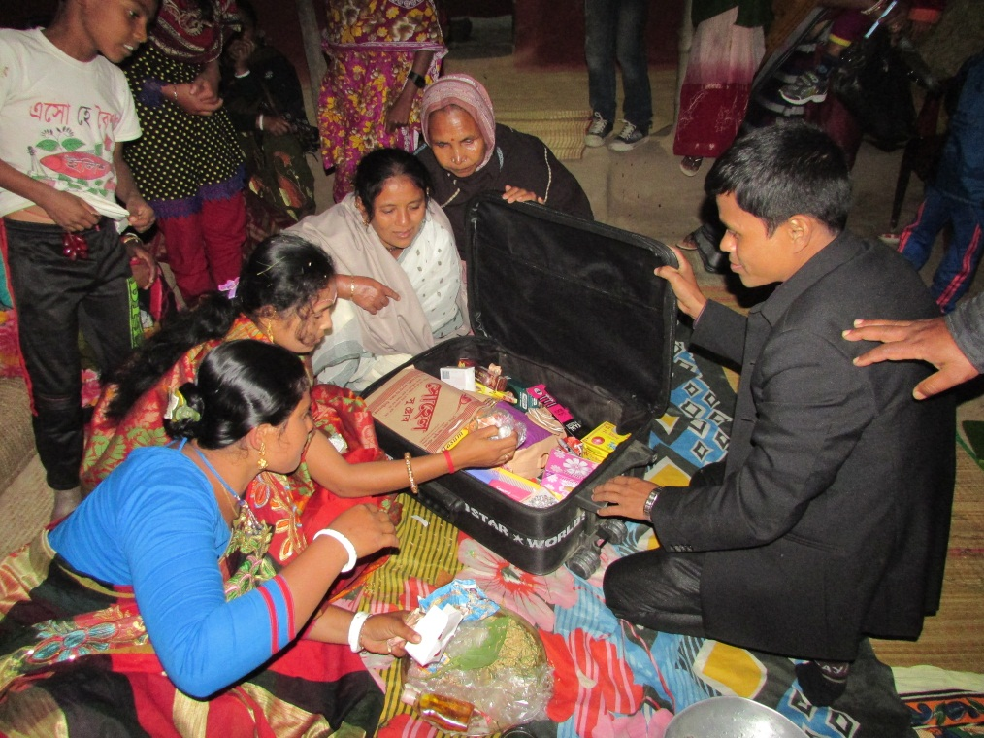
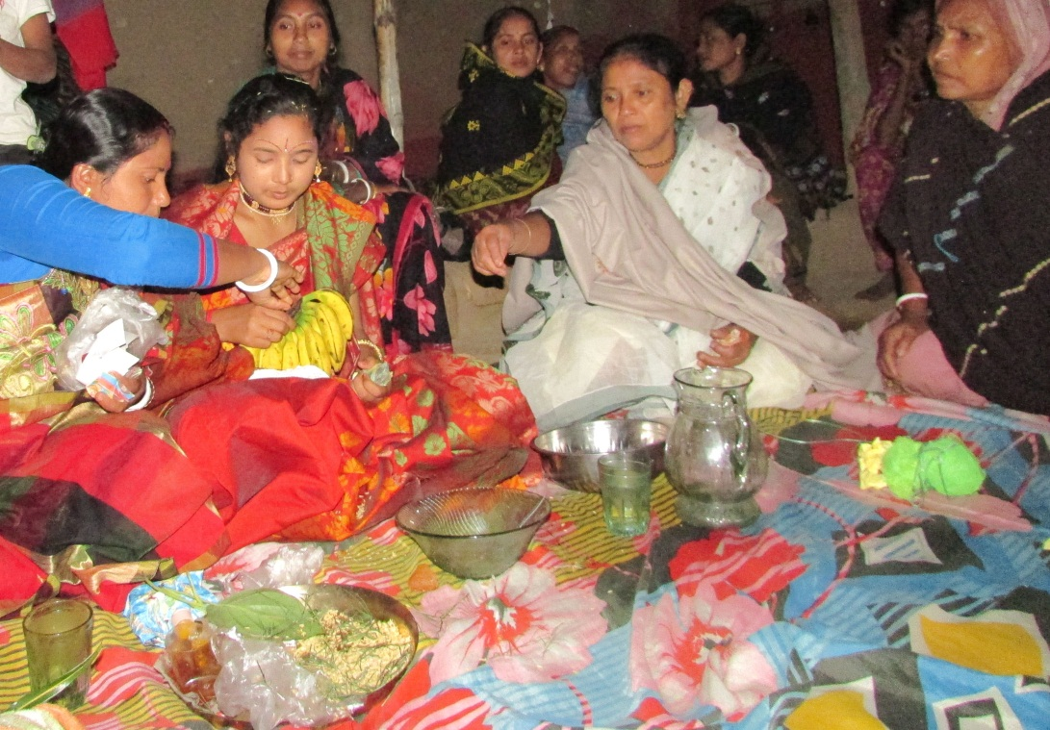
বিবাহ অনুষ্ঠানের পর্বসমূহ
আর্শিবাদ অনুষ্ঠানে কন্যার উপহার সামগ্রী
কন্যার আর্শিবাদ অনুষ্ঠানে ইষ্ট দেবতার পূজো
আর্শিবাদ

Slide 23
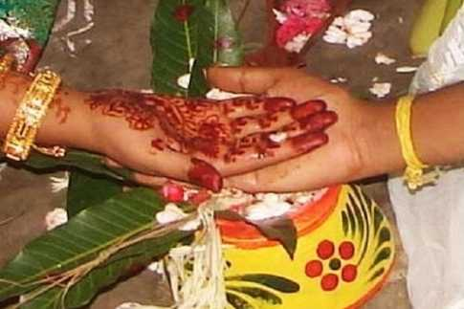
বিবাহ পর্ব
কন্যা সম্প্রদান

Slide 24
বিবাহ পর্ব
সাতপাকে বাঁধা

Slide 25
বিবাহ পর্ব
মালা বদল

Slide 26
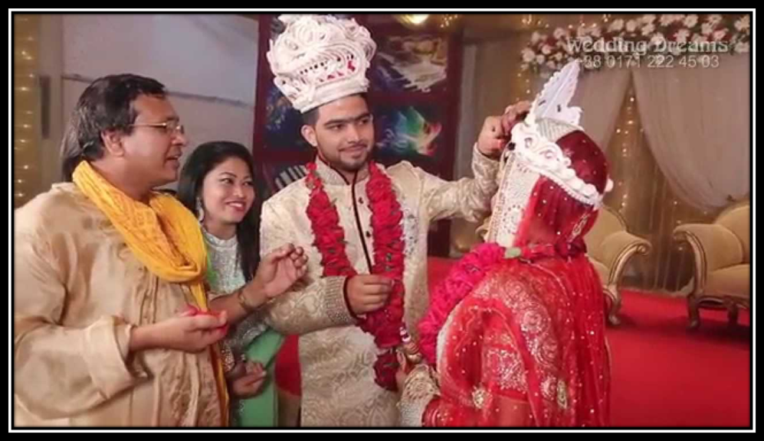
বিবাহ পর্ব
সিঁথিতে বিবাহ চিহ্ন/ সিদু্র দান

